Slide 1
Правила безопасности во время новогодних праздников
УВАЖАЕМЫЕРОДИТЕЛИ!
Новый год и Рождество – долгожданные праздники, любимые всеми. Игры, забавы вокруг зеленой красавицы надолго остаются в памяти детей. Мы искренне надеемся, что они будут радостными. Но не стоит забывать, что именно в период праздничных дней дома, на прогулках и в гостях вас могут поджидать самые неожиданные опасные ситуации. Чтобы избежать
их или максимально сократить риск воспользуйтесь следующими правилами:

Slide 2
I. Правила поведения в общественных местах во время проведения Новогодних Ёлок и в других местах массового скопления людей.
1. Если вы поехали на новогоднее представление с родителями, ни в коем случае не отходите от них далеко, т.к. при большом скоплении людей легко затеряться.
2. В местах проведения массовых новогодних гуляний старайтесь держаться подальше от толпы, во избежание получения травм.
Следует:
3. Подчиняться законным предупреждениям и требованиям администрации, милиции и иных лиц, ответственных за поддержание порядка, пожарной безопасности.
4. Вести себя уважительно по отношению к участникам массовых мероприятий, обслуживающему персоналу, должностным лицам, ответственным за поддержание общественного порядка и безопасности при проведении массовых мероприятий.
5. Не допускать действий, способных создать опасность для окружающих и привести к созданию экстремальной ситуации.
6. Осуществлять организованный выход из помещений и сооружений по окончании мероприятий
7. При получении информации об эвакуации действовать согласно указаниям администрации и сотрудников правоохранительных органов, ответственных за обеспечение правопорядка, соблюдая спокойствие и не создавайте панику.

Slide 3
II. Правила пожарной безопасности во время новогодних праздников.
Во время новогодних праздников, помимо обычных правил пожарной безопасности следует соблюдать ещё несколько простых норм, которые позволят вам получить от выходных дней только положительные эмоции: 1. Не украшайте ёлку матерчатыми и пластмассовыми игрушками. 2. Не обкладывайте подставку ёлки ватой.. 3. Освещать ёлку следует только электрогирляндами промышленного производства. 4. В помещении не разрешается зажигать бенгальские огни, применять хлопушки и восковые свечи. Помните, открытый огонь всегда опасен! 5. Не следует использовать пиротехнику, если вы не понимаете как ею пользоваться, а инструкции не прилагается, или она написана на непонятном вам языке. 6. Нельзя ремонтировать и вторично использовать не сработавшую пиротехнику. 7. Категорически запрещается применять самодельные пиротехнические устройства.
8.Ёлка устанавливается на устойчивой подставке, подальше от отопительных приборов.
9. Одевать маскарадные костюмы из марли, ваты, бумаги и картона;
10.Не оставляйте детей без присмотра, обучите их правилам пользования огнем.
11.Следите за исправностью электропроводки, не перегружайте электросеть, не допускайте применения самодельных электроприборов.
12Не оставляйте без присмотра включенные электроприборы.

Slide 4
Запрещено:
- устраивать "салюты" ближе 30 метров от жилых домов и легковоспламеняющихся предметов, под низкими навесами и кронами деревьев.
- носить пиротехнику в карманах.
- держать фитиль во время зажигания около лица.
- использовать пиротехнику при сильном ветре.
- направлять ракеты и фейерверки на людей.
- бросать петарды под ноги.
- низко нагибаться над зажженными фейерверками.
- находиться ближе 15 метров от зажженных пиротехнических изделий.
Поджигать фитиль нужно на расстоянии вытянутой руки. Помните, что фитиль горит 3-5 секунд. Отлетевшую искру очень трудно потушить: поэтому, если она попадет на кожу – ожог гарантирован. При работе с пиротехникой категорически запрещается курить. В радиусе 50 метров не должно быть пожароопасных объектов.
При этом зрителям следует находиться на расстоянии 15- 20 метров от пусковой площадки, обязательно с наветренной стороны, чтобы ветер не сносил на них дым и несгоревшие части изделий. Категорически запрещается использовать рядом с жилыми домами и другими постройками изделия, летящие вверх: траектория их полёта непредсказуема, они могут попасть в дом, залететь на чердак или крышу и стать причиной пожара.
В квартирах и частных домах не рекомендуется при праздновании Нового Года зажигать дома бенгальские огни, использовать взрывающиеся хлопушки, зажигать на ёлках свечи, украшать их игрушками из легковоспламеняющихся материалов. Не оставляйте без присмотра включённые электроприборы.

Slide 5
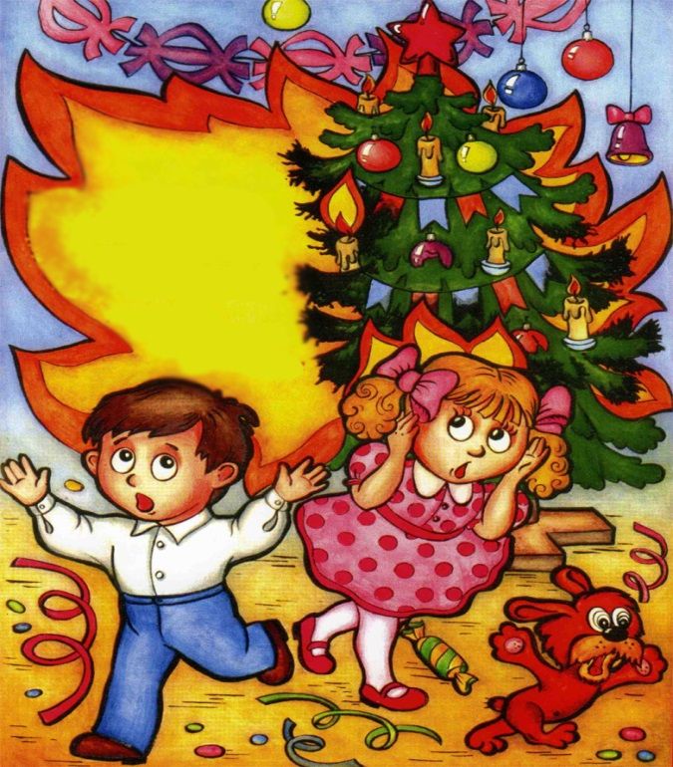
При соблюдении всех этих несложных правил надеемся, что ваши праздники пройдут весело, разнообразно и не принесут никаких неприятных ощущений.
Напоминаем, что в случае возникновения пожара в службу спасения можно позвонить по телефонам:
Единый городской телефон:
01
Телефон для сотовой связи:
112
http://www.67.mchs.gov.ru/

